Slide 1
DGIST
Reducing Tail Latency of DNN-based Recommender Systems using In-storage Processing
ACM SIGOPS Asia-Pacific Workshop on Systems (APSys ’20)
Minsub Kim, Sungjin Lee DGIST
Presenter: Daehan Lee
Data-Intensive Computing Systems Laboratory (DataLab), DGIST

Slide 2
Outline
DGIST
Introduction
Background
EMB-SSD
Experimental Results
Related Work
Summary

Slide 3
Introduction
DGIST
Recommender systems are popular applications that are data-intensive rather than compute-intensive
Recommender system uses an embedding layer that stores large tables of embeddings and needs to access them in a non-uniform way
Recommender systems store the complete embedding layer in fast DRAM, but its capacity can be exceeded due to the rapid growth of content
So popular part is in DRAM, while storing rest in disks, which No data in DRAM leads to slow access and poor service quality
Notes:
추천시스템은 딥러닝 기반의 popular 어플리케이션이다. 기존 DNN 모델들은 compute-intensive한 특성을 가진 반면 추천시스템은 data-intensive한 특성을 가졌다.
추천 시스템의 핵심인 임베딩 레이어는 매우 큰 임베딩 테이블을 유지하며 불규칙한 액세스가 필요합니다. (개인화된 추천을 제공하기 위해 모델은 서로 관련된 특정 사용자 및 아이템의 임베딩에 액세스해야 합니다. 이는 각 추천마다 관련된 사용자 및 아이템이 다르기 때문에 불규칙한 액세스 패턴을 포함합니다.)
이런 문제를 극복하고 서비스 레벨 AGREEMENT를 준수하기 위해서 따라서 추천 시스템은 이를 DRAM에 유지합니다. 컨텐츠의 수가 늘어남에 따라 임베딩 레이어도 DRAM에 다 넣기에는 너무 큰 사이즈가 되었습니다.
그래서 인기있는 부분만 메인 메모리에 유지를 하고 나머지 부분은 느리지만 용량이 큰 disk에 저장을 합니다
하지만 이는 DRAM에 원하는 데이터가 없을 경우 응답에 대한 더 느린 접근을 가능하게 하며, 서비스의 퀄리티를 degrade 시킬 여력이 있습니다.

Slide 4
Introduction
DGIST
EMB-SSD solves long tail problem caused by the embedding layer's size exceeding the main memory capacity
EMB-SSD eliminates almost all of data transfers between host and storage using in-storage processing
EMB-SSD exposes EMBLib APIs to allow the host to directly retrieve results, by passing software stacks
EMB-SSE reduced average response time by 25% compared to existing system and the 99th percentile latency by 47%
Notes:
이 논문에서는 임베딩 레이어를 메인 메모리에 모두 저장할 수 없을 때 추천 시스템의 응답 지연 문제를 인스토리지 연산을 이용하여 해결한 새로운 SSD 아키텍처인 EMB-SSD를 제안합니다.
EMB-SSD는 in-storage processing을 통해 호스트와 스토리지간의 데이터 이동을 상당부분 제거합니다
또한 API를 호스트가 다이렉트하게 접근이 가능하게 함으로써, 깊은 소프트 웨어 스택들을 건너뛰어 더 높은 성능을 가능하게 했습니다.
결과적으로 EMB-SSD는 기존 시스템과 비교하여 25%의 평균 응답시간을 감소하게 하였고 99번째 백분위 지연시간을 47% 감소시켰다고 합니다.
즉, 측정된 지연 시간 중 1%만 해당 값보다 높습니다. 위의 문장에서 저자들은 EMB-SSD 시스템이 기존 온디맨드 추천 시스템에 비해 99번째 백분위 지연 시간을 47% 감소시켰다고 주장하고 있습니다. 이는 EMB-SSD가 다른 시스템과 비교하여 대다수(99%)의 요청에 대해 응답 시간을 크게 개선했음을 의미하며, 빠르고 믿을 수 있는 시스템으로 만들어줍니다.

Slide 5
Outline
DGIST
Introduction
Background
EMB-SSD
Experimental Results
Related Work
Summary

Slide 6
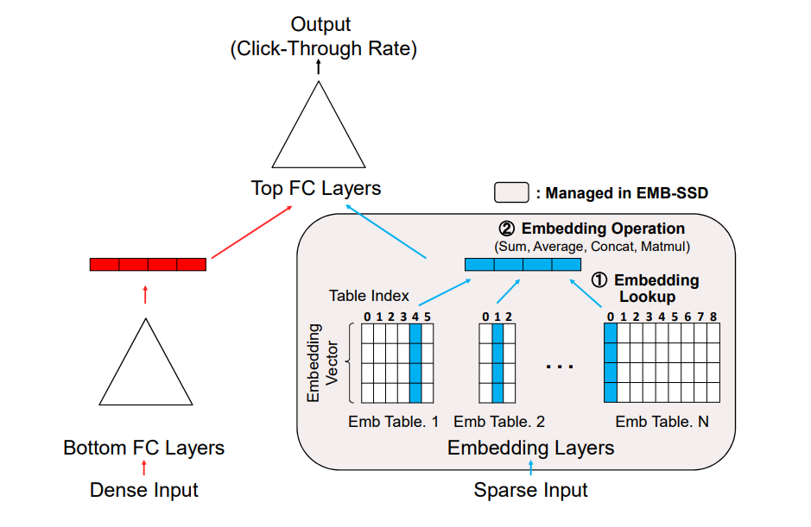
Structure of recommender models
DGIST
The recommender system receives input data associated with users and contents, and return predicted click-through-rate
The features of input data are either dense or sparse
Notes:
추천 시스템의 기본적 구조는 다음과 같다.
추천 시스템은 사용자와 콘텐츠와 관련된 입력 데이터를 받고 click-through-rate을 리턴한다.
Input data의 feature들은 dense 하거나 sparse하다
DENSE 같은 경우 bottom fc layer로 들어가고 이것이 바로 top fc layer에 접근이 가능하기 때문에 비교적 빠른 성질을 가지고 있다.
하지만 sparse feature들의 경우는 추가적인 작업들을 거쳐야하기 때문에 비교적 느리다.
multi hot 벡터로 인코딩 되는데 예를들어 유저가 ID 1,4를 좋아한다고 가정했을때 다음과 같은 결과로 임베딩이 된다.

Slide 7
Challenge for recommender system
DGIST
Dense features are small and easily processed, while sparse features are too large for FC layers due to many categorical items
Sparse features are encoded as multi-hot vectors
If a user likes the contents with IDs 1 and 4, the multi-hot vector representing their preferences would be (0, 1, 0, 0, 1)
Binary number representation (0 or 1) for items or content is inadequate to capture contextual information between them
Notes:
Dense feature은 기능은 작고 PROCESS하기 편리하다.
반면 SPARSE FEATURE들은 FC LATYER
sparse feature들은 multi hot 벡터로 인코딩 되는데 예를들어 유저가 ID 1,4를 좋아한다고 가정했을때 다음과 같은 결과로 임베딩이 된다.
하지만 sparse feature은 그러나 많은 categorical한 특성 때문에, 일반적으로 FC 레이어에서 처리하기에 너무 거대합니다. 또한 binary (즉, '0' 또는 '1')로 된 단순한 표현은 항목 또는 콘텐츠 간의 어떤 문맥 정보도 찾아내기가 어렵습니다.

Slide 8
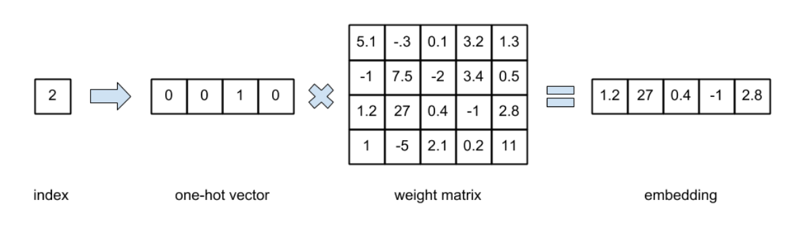
Characteristic of Embedding
DGIST
Embedding layers transform sparse features into dense ones, overcoming the limitations of binary number representation
Process of converting sparse features into dense vectors using embedding tables is called embedding lookup
Embedding layer is made up of multiple embedding tables, each of which is comprised of multiple embedding vectors
Notes:
추천시스템에서는, 이러한 한계를 극복하기 위해 임베딩 레이어를 이용하여 sparse feature를 dense feature로 변환합니다.
변환하는 과정을 임베딩 룩업이라고 부르며
임베딩 레이어는 여러 개의 임베딩 테이블로 되어있고 이 임베딩 테이블은 여러 개의 임베딩 벡터로 구성되어 있습니다.

Slide 9
Characteristic of Embedding
DGIST
Embedding operations are simple arithmetic operations performed to aggregate vectors returned by embedding table into a single vector
Embedding lookup and operations require substantial memory and irregular access but involve low-cost, simple arithmetic computations
Notes:
임베딩 연산은 임베딩 테이블에서 반환된 임베딩 벡터 (밀집 벡터)를 결합하거나 집계하여 단일 벡터로 만드는 과정이며 비교적 간단한 산술 연산을 말합니다.
임베딩 룩업과 임베딩 연산은 불규칙한 메모리 접근을 필요로합니다. 하지만 간단한 산술 연산으로 인하여 비교적 저렴한 computations한 성질을 가지고 있습니다.

Slide 10
What is Embedding table
DGIST
Embedding Vectors
괴물
에어
서치
존윅
MZ
586
 | 1 | 2 | 3 | 4 | 5
남자
여자
모름
Item
Embedding Tables
Notes:
다음은 간단한 임베딩 테이블에 관한 설명입니다
임베딩 테이블은 예로 들어 이런 식으로 되어있는데 임베딩 테이블의 사이즈는 임베딩 벡터와 아이템의 수에 의해 결정이 됩니다.
각 임베딩 테이블은 일종의 테이블 마다 다른 성질을 가지고 있는 것처럼 해석할 수 있습니다.
정보가 많을 수록 세세한 분석이 가능하기때문에 추천시스템의 정확도에 결정적인 영향을 끼칩니다.
최근 웹 서비스의 컨텐츠가 늘어남에 따라 임베딩 테이블의 크기도 증가하는 경향을 보입니다.

Slide 11
Why do embedding tables keep growing
DGIST
As more contents and embedding vectors
Embedding Vectors
Item
Embedding Tables
Embedding Tables
Notes:
임베딩 벡터의 차원이 커질 수록 표현력과 같은 성질이 더 좋아진다고 볼 수 있기 때문에, 정확도에 영향을 끼칩니다. 그렇기에 더 높은 임베딩 벡터 차원을 선호하고
최근 더 많은 컨텐츠가 쏟아져 나오는 웹 서비스 같은 상황을 고려해 봤을때는 이 역시 커질 가능성이 있ㅅ브니다.
그렇게 되면 그림처럼 임베딩 테이블도 더 커질 것입니다
인퍼 과정중에 커진다는게 아니고, 일반적인 경향이 임베딩 테이블이 커져가는 그런 경향을 보인다는 의미입니다.

Slide 12
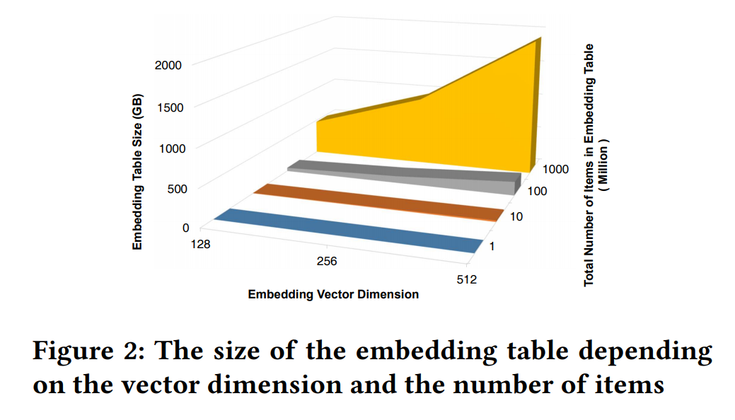
Characteristic of Embedding
DGIST
Embedding table size is 490MB when the vector dimension and the number of items are 128 and 1 million
However, table size increases up to 1.8TB when the numbers are increased to 512 and 1 billion
Notes:
벡터 디멘션, 아이템 수
그에 따른 임베딩 테이블 사이즈 입니다.
이 그림에서는 임베딩 벡터의 차원과 item 수에 따른 임베딩 테이블의 크기를 보여줍니다.
벡터 차원은 128에서 512로, 항목 수는 각각 100만에서 10억으로 증가했습니다.
벡터 차원이 128이고 항목 수가 100만 개인 경우, 임베딩 테이블의 크기는 490MB입니다.
그러나 벡터 차원과 항목 수가 각각 512와 10억으로 증가하면 테이블 크기는 1.8TB까지 증가합니다.
이 크기는 메인 메모리에 로드하기에 너무 큽니다. 더욱이, 테이블 크기는 이전에 언급한 대로 계속 증가하는 경향이 있습니다.
아까 말씀 드렸듯 기존의 추천 시스템은 일반적으로 인기 있는 벡터를 빠른 DRAM에 캐싱하고, 인기 없는 벡터를 대용량 디스크에 저장하여 임베딩 테이블의 크기 문제를 해결하려고 시도합니다

Slide 13
Analysis of recommender system
DGIST
On-demand caching is good for local embedding vectors, but otherwise, frequent disk access can lead to long tail latency
With Criteo dataset which consists of 13 dense features and 26 sparse features, DLRM was executed
DLRM inference affects user-perceived latency, So researchers analyze I/O patterns and measure cache hit ratios for different cache sizes
For a single click-through rate inference request, all embedding tables (26 tables) must be searched
Notes:
이제 캐시를 이용한 실제 데이터를 바탕으로 추천시스템을 사용하였을때, tail latency에 대해 분석을 하겠습니다.
아까 말했듯 최근의 많은 추천 시스템들은 dram에 데이터를 캐싱하는 방식을 사용하고 있습니다. 이는 대부분의 경우 좋은 결과를 내지만, 자주 디스크의 접근하는 경우 long tail latency 문제를 유발할수있습니다.
이 분석에서는 13개의 dense feature와 26개의 sparse feature로 구성 된 Criteo dataset으로 DLRM을 실행한 상황에 진행되었습니다.
중요한 부분은 추론 단계가 사용자가 인지하는 지연 시간에 직접적인 영향을 미친다는 것입니다.
따라서, 연구자들은 DLRM 추론 과정 중의 I/O 액세스 패턴을 분석하고, 다양한 캐시 크기(즉, 인기 있는 임베딩 벡터를 캐싱하는 데 사용 가능한 주 메모리의 크기)에 대한 캐시 히트 비율을 측정했습니다. 캐시 히트 비율은 I/O 참조의 스택 거리를 계산함으로써 추정됩니다.
쿼리가 들어왔을 때 모든 임베딩 테이블을 검색해야 하는 이유는, 각 임베딩 테이블이 다른 범주형 특징에 대한 정보를 가지고 있기 때문입니다. DLRM에서는 각 임베딩 테이블이 범주형 특징을 연속적인 벡터로 변환하는 역할을 수행하며, 이러한 벡터들은 모델의 다른 부분에서 처리되어 최종 예측에 사용됩니다.

Slide 14
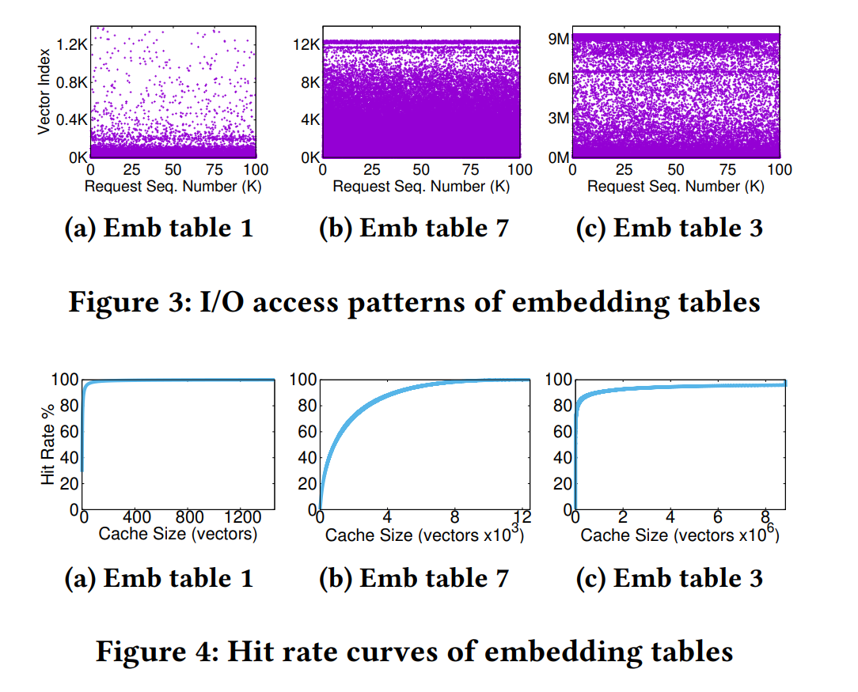
Analysis of recommender system
DGIST
Analysis of I/O accesses
Notes:
위 그래프는 임베딩 테이블의 I/O 접근 분포이고 밑 그래프는 임베딩 테이블의 cache hit rate에 대한 곡선 그래프입니다.
X축은 요청 수, Y축은 테이블 안에 있는 벡터들의 인덱스
임베딩 테이블 1은 high locality with a small working-set size (Type-A)
Working set size가 작고 높은 locality를 보유한 경우이고
임베딩 테이블 7은 low locality with a small working-set size (Type-B),
Working set size가 작고 locality low한 locality를 보유한 경우이고.
임베딩 테이블 3은 moderate locality with a large working-set size (Type-C ).
Working set size는 크고 locality는 그저그런 경우 입니다.

Slide 15
High locality with a small working-set
DGIST
Cache hit ratio reaches almost 100% when 14% of total embedding vectors are cached in DRAM
Notes:
Table 1의 디멘션은은 1,400정도로 Figure 3에서 보여지는 대로 거의 모든 임베딩 벡터가 0에서 200까지의 범위에 속합니다.
작은 work set 크기와 높은 locality 덕분에 전체 임베딩 벡터 중 약 14% (약 200 개의 벡터)만 캐시에 저장해도 캐시 히트 비율이 거의 100%에 이릅니다.

Slide 16
Low locality with a small working-set
DGIST
Caching 10,000 vectors in DRAM is sufficient to achieve a hit ratio of 100%
Notes:
테이블 7의 I/O 요청은 지역성이 낮습니다. 참조된 벡터는 테이블의 넓은 인덱스 범위에 균등하게 분포하므로, 캐시 크기가 작을 때 캐시 히트 비율이 낮아집니다. 그러나, 테이블 7에는 14,000개의 벡터만 존재하기 때문에, work-setsize가 상대적으로 작습니다. 많은 양의 DRAM을 사용하지 않아도 높은 캐시 히트 비율을 달성할 수 있습니다. 그림 4에서 나타내듯이, DRAM에 10,000개의 벡터(=4.8MB)를 캐싱하면 100%의 히트 비율을 달성할 수 있습니다.

Slide 17
Moderate locality with a large working-set
DGIST
Increasing the cache size to hold 8M vectors (equivalent to 3.8GB DRAM) doesn't improve the overall cache hit ratio
Notes:
Type-C는 임베딩 테이블 3으로 표현되며, 이 테이블은 많은 수의 벡터에 대해 적당한 지역성을 보입니다.
림 3에서 보여지는 것처럼, 점들이 그래프의 상단과 하단 주위에 밀집되어 있으며 해당 벡터들은 추론 단계에서 자주 참조됩니다.
이로 인해 매우 작은 캐시로도 상대적으로 높은 적중률을 달성할 수 있습니다.
그러나 나머지 벡터들은 낮은 지역성을 나타내고 있고 캐시 크기가 8M 벡터(= 3.8GB DRAM)를 저장할 수 있을 정도로 커져도 전체 캐시 적중률은 개선되지 않습니다.
Type-C 테이블 중 하나가 캐시 미스로 인해 디스크 액세스를 수행하는 경우, 전체 추천 프로세스가 지연되어 긴 tail latency를 발생시킵니다.
게다가, 큰 크기와 상대적으로 낮은 지역성으로 인해, 추천 시스템이 임베딩 벡터를 캐싱하기 위해 많은 DRAM을 사용하더라도 디스크 액세스로 인한 긴 tail latency를 없앨 수 없습니다.
26개의 임베딩 테이블 중에서 5개나 이러한 타입으로 분류가 되고 있다.

Slide 18
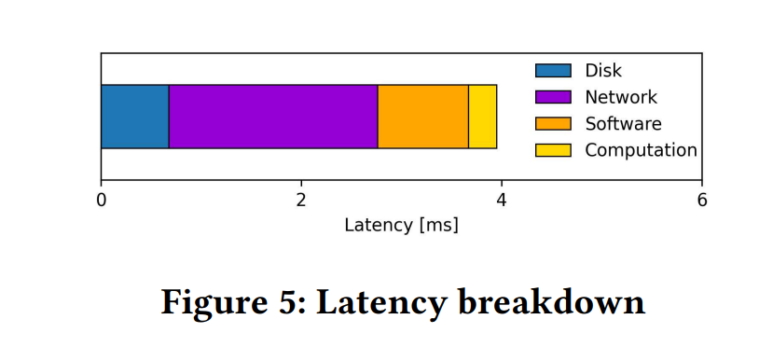
Latency when a cache miss
DGIST
Software and network overheads were higher than expected, making up 76% of the total latency
Offloading part of recommender system to SSD allows for direct data-intensive operations inside SSD, reducing I/O syscall and data transfer
Notes:
캐시 미스가 일어났을때 실험 결과 latency에 대한 분포입니다.
컴퓨테이션 LATECNTY는 굉장히 적은 부분을 차지하고 있습니다. 또한 Disk I/O 타임 역시 적은 부분 차지하고있는데요.
반면 소프트웨어와 네트워크 오버헤드가 생각보다 높았으며 토탈 latency의 76%정도 차지하였습니다.
이는 기존 추천시스템의 소프트웨어 레이어 의존성, 빈번한 캐시 미스 같은 것이 디스크로의 많은 I/O REQUEST를 유발하여 호스트와 SSD 간 데이터 트래픽 양으로 인하다고 논문에서는 말하고 있습니다.
위의 관찰 결과, 임베딩 연산을 SSD 내에서 실행하는 것을 고려하게 되었습니다. 임베딩 연산은 비교적 저렴하기 때문에, SSD 컨트롤러 내에서 실행하는 것은 심각한 부담이 되지 않습니다. 추천 시스템 일부를 SSD 컨트롤러로 오프로드함으로써, 대부분의 데이터 액세스가 필요한 데이터 집약적인 작업을 SSD 내에서 직접 수행할 수 있으며, 결과만 x86 호스트에 전달하면 됩니다. 이는 빈번한 I/O 시스콜로 인한 소프트웨어 스택 오버헤드를 제거할 뿐만 아니라, 호스트와 SSD 간의 대규모 데이터 전송 양을 줄입니다.
기존의 추천 시스템은 PyTorch와 같은 딥러닝 프레임워크, 로컬 파일 시스템 및 블록 I/O 레이어와 같은 여러 소프트웨어 레이어에 의존합니다. [14]에서 보고된 바와 같이, 이러한 딥 소프트웨어 스택은 하부 저장소 미디어가 빠른 경우 특히 상당한 오버헤드를 유발합니다. 또한, 빈번한 캐시 미스는 디스크로의 많은 I/O 요청을 유발하여 호스트와 SSD 간 데이터 트래픽 양을 증가시킵니다.

Slide 19
Outline
DGIST
Introduction
Background
EMB-SSD
Experimental Results
Related Work
Summary

Slide 20
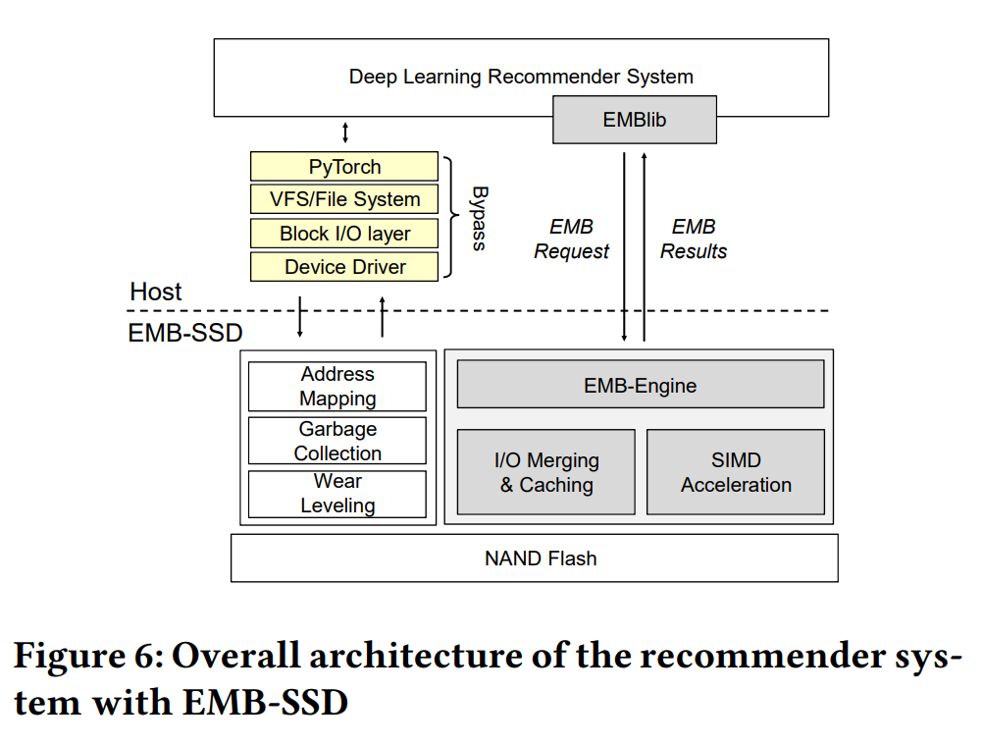
EMB-SSD architecture
DGIST
EMB-SSD supports standard I/O commands and introduces new commands enabling the host to utilize embedding functions
EMB-SSD possesses the following features : EMBLib, EMB-Engine, I/O merging & caching, and SIMD acceleration
Notes:
EMB-SSD는 기존의 SSD와 크게 다르지 않고 기존 IO 커맨드와 호스트와 직접적으로 호출이 가능하도록 하는 몇몇 새로운 커맨드도 지원합니다.
EMBLib: user space 라이브러리로, 기존 추천 프레임워크에서 direct하게 호출할 수 있습니다.
EMB-Engine: NAND 플래시에서 임베딩 테이블을 관리하고 임베딩 연산을 수행하는 역할을 합니다.
I/O 병합 및 캐싱: NAND 플래시를 더 효율적으로 관리하기 위한 기능입니다.
SIMD 가속화: ARM CPU에서 제공하는 SIMD 명령어를 활용하여 임베딩 연산을 가속화하는 기능입니다.

Slide 21
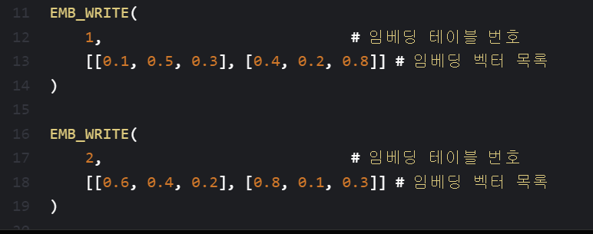
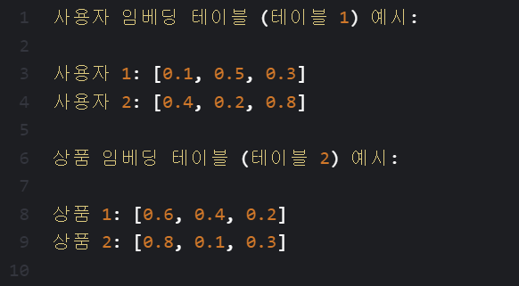
User-space Library for EMB-SSD
DGIST
EMBLib exposes three new commands : EMB_WRITE, EMB_READ, EMB_REMOVE
EMB_WRITE : (1) embedding table number (2) a list of embedding vectors needed to create a new embedding table in flash
Notes:
EMB_WRITE: (1) 임베딩 테이블 번호 (2) 플래시에 새로운 임베딩 테이블을 생성하는 데 필요한 임베딩 벡터 목록을 받아 처리하는데요
예시는 다음과 같습니다.

Slide 22
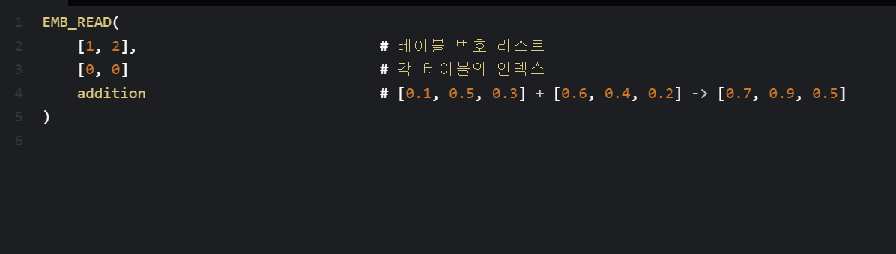
User-space Library for EMB-SSD
DGIST
EMB_READ : (1) List of table numbers (2) List of embedding vector indices per table (3) Type of operations to perform on the tables
EMB_REMOVE is called to remove the embedding tables from EMB-SSD
Notes:
EMB_READ: (1) 테이블 번호 목록 (2) 각 테이블의 임베딩 벡터 인덱스 목록 (3) 테이블에 수행할 작업 유형을 받아 처리하며 다음과 같습니다.
마지막으로 EMB_REMOVE의 경우 SSD로 부터 제거할 임베딩 테이블을 받아오고 이를 제거합니다.

Slide 23
In-storage Embedding Engine
DGIST
The EMB-Engine is a storage embedding engine that manages embedding tables and performs embedding operations
EMB-Write
Embedding vector
EMB-Engine
LBAs which are not used to store user data
FTL
RD | Table number | LBA start offset | length
RD | Table number | LBA start offset | length
item | 1 | 1 | 10
NAND
Notes:
EMB-Engine is an in-storage embedding engine which is
responsible for managing embedding tables and performing
embedding operations.
EMB_WRITE 작업:
시스템은 새 영화의 임베딩 벡터를 EMB-Engine에 전달하고, 이를 저장하기 위한 EMB_WRITE 요청을 보냅니다. EMB-Engine은 FTL로부터 사용 가능한 FREE LBA LIST을 가져옵니다. 이 LBA들은 사용자 데이터를 저장하는 데 사용되지 않은 블록 주소들입니다.
임베딩 벡터 저장:
EMB-Engine은 가져온 LBA에 새 영화의 임베딩 벡터를 순차적으로 저장합니다. 벡터는 인덱스 번호에 따라 정렬되어 저장됩니다. 이 과정에서 FTL이 LBA와 NAND 페이지 간의 매핑을 처리합니다.
리디렉션 테이블 업데이트:
EMB-Engine은 리디렉션 테이블을 업데이트하여 새 영화의 임베딩 테이블과 벡터를 추적합니다. 이 테이블은 임베딩 테이블 번호로 색인화되며, 새 영화의 시작 LBA 오프셋과 길이를 포함하는 항목이 추가됩니다.
EMB_READ 작업:
호스트가 새 영화와 관련된 사용자 추천을 요청하면, EMB-SSD는 EMB_READ를 수신합니다. 이 요청을 처리하려면 EMB-Engine은 요청된 임베딩 테이블에 연관된 LBA를 찾아야 합니다.
리디렉션 테이블 조회:
EMB-Engine은 리디렉션 테이블을 조회하여 새 영화의 시작 LBA 오프셋과 길이를 찾습니다. 이 정보를 사용하여 해당 LBA에서 임베딩 벡터를 가져옵니다.
임베딩 연산 수행:
EMB-SSD는 가져온 임베딩 벡터에 대해 요청된 산술 연산을 수행하고, 그 결과를 호스트에 반환합니다. 이를 바탕으로 호스트는 사용자에게 적절한 영화 추천을 제공할 수 있습니다.

Slide 24
In-storage Embedding Engine
DGIST
EMB-Read
Result
EMB-Engine
FTL
operation
RD | Table number | LBA start offset | length
item | 1 | 1 | 10
NAND
Notes:
EMB_READ 작업:
호스트가 새 영화와 관련된 사용자 추천을 요청하면, EMB-SSD는 EMB_READ를 수신합니다. 이 요청을 처리하려면 EMB-Engine은 요청된 임베딩 테이블에 연관된 LBA를 찾아야 합니다.
리디렉션 테이블 조회:
EMB-Engine은 리디렉션 테이블을 조회하여 새 영화의 시작 LBA 오프셋과 길이를 찾습니다. 이 정보를 사용하여 해당 LBA에서 임베딩 벡터를 가져옵니다.
임베딩 연산 수행:
EMB-SSD는 가져온 임베딩 벡터에 대해 요청된 산술 연산을 수행하고, 그 결과를 호스트에 반환합니다. 이를 바탕으로 호스트는 사용자에게 적절한 영화 추천을 제공할 수 있습니다.

Slide 25
I/O Merging and Caching
DGIST
EMB-SSD uses an I/O merging technique to solve read amplification which degrades the overall I/O throughput
EMB-SSD combines vector requests aimed at same NAND pages, allowing them to be handled by a single NAND operation
Besides I/O merging, EMB-SSD employs controller DRAM to cache frequently-used embedding vectors
EMB-SSD can reduce the number of NAND page reads
Notes:
임베딩 벡터의 크기는 256B에서 2KB 범위이며, 이는 일반적으로 16KB인 플래시 페이지보다 훨씬 작습니다. 이러한 크기 차이로 인해 읽기 증폭이 발생하여 전체 I/O 처리량이 저하됩니다.
* • NVMe 디바이스에 대해 read access를 dword까지 더 작은 단위로 활성화하여 read amplification을 방지. Supporting Massive DLRM Inference through Software Defined Memory BY FACEBOOK
도착 시간에 따라 벡터 요청을 하나씩 처리하는 대신, EMB-SSD는 동일한 NAND 페이지로 향하는 벡터 요청을 병합하여 단일 NAND 작업으로 처리합니다.
또한 캐시를 이용하는데 높은 시간 지역성을 가지고 있지만 캐싱을 위해 많은 양의 DRAM이 필요하지 않습니다. 이로써 nand 페이지 읽기 횟수를 크게 줄일 수 있다.

Slide 26
SIMD Acceleration
DGIST
Simple operations in the embedding layer can still burden the ARM CPU, causing throughput drops when multiple vectors arrive
EMB-SSD mitigates this problem by leveraging the parallelism of SIMD instructions
Notes:
임베딩 레이어는 합과 평균과 같이 비교적 간단한 연산을 필요로 하지만, 여전히 많은 양의 임베딩 벡터가 동시에 도착할 때 ARM CPU에 부하를 일으켜 처리량이 감소하는 문제가 발생할 수 있습니다. 이 문제를 EMB-SSD는 SIMD 명령의 병렬성을 활용하여 완화합니다. 임베딩 레이어는 관련된 벡터 그룹에 대해 동일한 연산을 반복적으로 수행하므로 EMB-Engine이 SIMD 명령을 지원하기 쉬워집니다.

Slide 27
Outline
DGIST
Introduction
Background
EMB-SSD
Experimental Results
Related Work
Summary

Slide 28
Experimental Setup
DGIST
Xilinx ZCU102 board with a custom flash card attached
ZCU102 has a quad-core ARM Cortex-A53 CPU running at 1.2 GHz, 4GB of DRAM
Flash card provides 1.2GB/s read throughput, 500 MB/s write throughput
The 10GbE network is used to exchange data with x86 host
Notes:
셋업 환경은 다음과 같습니다.

Slide 29
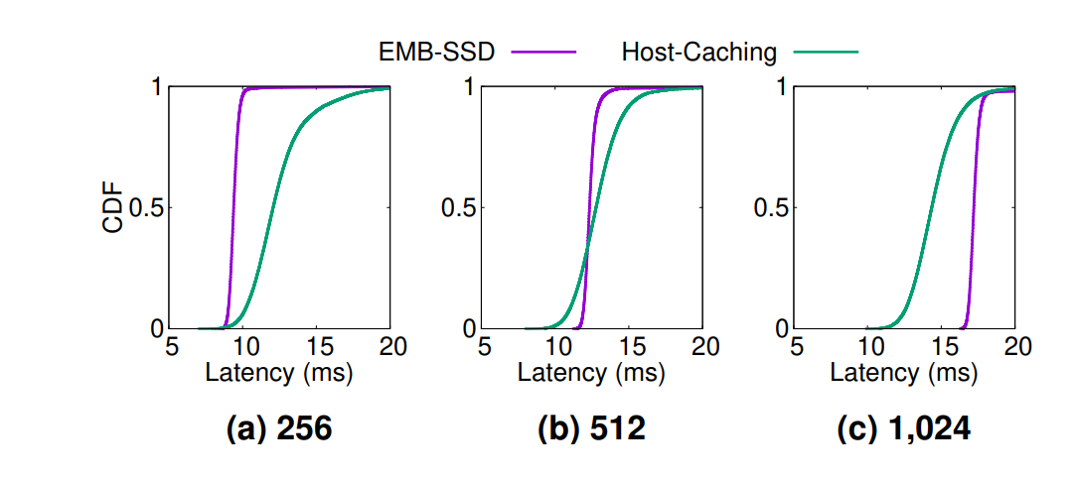
Evaluation
DGIST
Initially, Host-Caching increases rapidly, but due to some requests having long-tail latency, gradual increasing towards the end
However, with a large number of vectors, the limited speed of ARM CPUs became a bottleneck in EMB-SSD
Notes:
숫자는 임베딩 벡터 사이즈
y축이 CDF이고 x축이 지연 시간인 그래프에서 long tail latency를 가진 경우, 그래프는 다음과 같은 형태를 나타낼 것입니다:
대부분의 요청이 낮은 지연 시간을 가지므로, 그래프는 초기에 빠르게 상승합니다.
그러나 일부 요청이 높은 지연 시간을 가지므로, 그래프는 오른쪽 끝 부분에서 완만하게 상승하며 길게 뻗어나가는 형태로 그려집니다. 이 긴 꼬리 부분은 전체 분포의 긴 꼬리를 형성합니다.
따라서 long tail latency를 가진 경우, CDF 그래프는 왼쪽에서 빠르게 상승한 다음, 오른쪽 끝 부분에서 완만하게 상승하는 긴 꼬리 형태를 보일 것입니다. 이러한 그래프 형태는 시스템 성능에 대한 일부 불규칙성과 예측 불가능성을 나타냅니다.
EMB-SSD는 SIMD 명령어를 사용하여 임베딩 연산을 가속화합니다. 그러나 동시에 많은 벡터가 발급되는 경우 ARM CPU의 제한된 속도가 주요 병목 현상이 되었습니다.

Slide 30
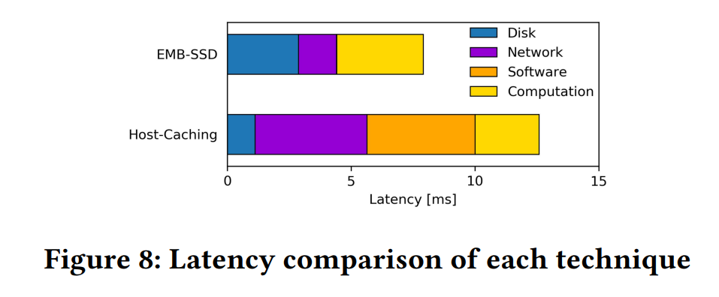
Evaluation
DGIST
In Host-Caching, 70% of total latency was spent in network and software layer but disk and computation time accounted for 30% of total latency
EMB-SSD eliminated most of network traffic between host and SSD by offloading embedding layer to the SSD
EMB-SSD had a 38% lower latency than Host-Caching
Notes:
Host-Caching에서는 총 시간의 70%가 네트워크와 소프트웨어 레이어에서 소요되었으며, 디스크와 연산 시간은 총 지연 시간의 30%를 차지했습니다.
반면, EMB-SSD는 임베딩 레이어를 SSD로 오프로드함으로써 호스트와 SSD 간 대부분의 네트워크 트래픽을 제거했습니다.
따라서 네트워크를 통한 데이터 전송 시간이 크게 감소되었으며, 이로 인해 데이터 액세스에 관련된 소프트웨어 오버헤드도 감소되었습니다.
그러나 ARM CPU의 속도가 느려 EMB-SSD는 Host-Caching보다 더 높은 연산 오버헤드를 가지게 되었습니다. 또한 EMB-SSD는 Host-Caching과 달리 작은 컨트롤러 DRAM을 사용하여 매우 지역화된 벡터를 캐시했기 때문에 NAND 플래시에서 데이터를 더 자주 읽어들여야 했습니다. 그러나 연산 및 디스크 비용 증가는 네트워크 및 소프트웨어 레이어 비용 감소로 완전히 상쇄되었습니다.
결과적으로 EMB-SSD는 Host-Caching보다 38% 더 짧은 지연 시간을 달성했습니다.

Slide 31
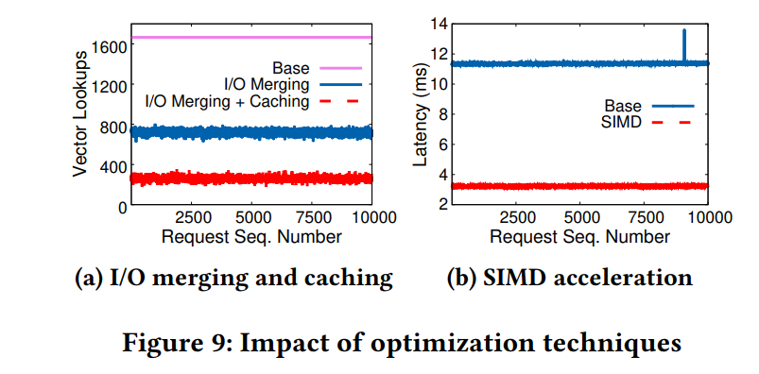
Evaluation
DGIST
I/O Merging coalesces I/O that are targeted to same NAND pages, reducing disk accesses by 58% compared to the Base
I/O Merging + Caching reduced the number of NAND accesses by 85% compared to Base
Notes:
아무거도 사용하지 않는 것에 비하여
I/O MERGING을 사용하였을 경우 58% DISK access가 감소하고 캐싱까지 사용하는 경우 85% DISK 접근이 감소합니다.

Slide 32
Evaluation
DGIST
The performance of EMB-SSD improved by 3.4 times with SIMD optimization
EMB-SSD efficiently parallelized embedding operations, fully utilizing available hardware support
Notes:
SIMD 명령어를 사용하여 임베딩 작업을 가속화하는 영향을 분석했습니다. 그림 9(b)는 SIMD 명령어를 사용하는 경우와 그렇지 않은 경우의 EMB-SSD 대기 시간을 보여줍니다. 우리는 SIMD 최적화를 통해 EMB-SSD의 성능이 3.4배 향상되는 것을 관찰했습니다. ARM Cortex-A53가 네 개의 벡터화된 float 변수의 병렬 계산을 지원한다고 고려할 때, 그림 9(b)의 결과는 EMB-SSD가 임베딩 작업을 효율적으로 병렬화하고 사용 가능한 하드웨어 지원을 최대한 활용했다는 것을 보여줍니다. 소규모의 성능 저하는 결과를 다른 벡터로 복사하는 데서 발생했습니다.

Slide 33
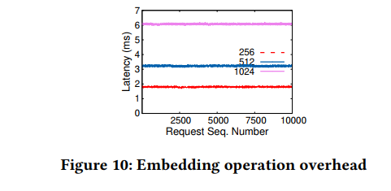
Evaluation
DGIST
The latency of EMB-SSD increased linearly as the vector dimension increased
The more vectors in table are, The more arithmetic operations to compute the outputs are involved in
Notes:
마지막으로, 임베딩 벡터의 차원에 따른 EMB-SSD 대기 시간을 분석했습니다. 그림 10에서 임베딩 벡터의 차원을 256에서 1,024로 변화시키면서 EMB-SSD의 대기 시간을 나타냈습니다. 벡터 차원이 증가함에 따라 EMB-SSD의 대기 시간이 선형적으로 증가했습니다. 이는 예상된 결과입니다. 즉, 테이블의 벡터가 많을수록 출력을 계산하기 위한 산술 연산이 더 많아집니다. 결과적으로, 임베딩 벡터의 차원이 256에서 1,024로 증가함에 따라 임베딩 작업에 소요되는 시간이 1.7ms에서 6ms로 증가했습니다.

Slide 34
Outline
DGIST
Introduction
Background
EMB-SSD
Experimental Results
Related Work
Summary

Slide 35
Related Work
DGIST
Bandana presented an idea of storing some of the embedding tables in the NVM device which are larger but slow than DRAM
EMB-SSD is more scalable than Bandana because NAND flash has a higher capacity than NVM
EMB-SSD speeds up I/O and optimizes system bus usage by embedding on the storage side, shared with other system components
TensorDIMM merges detached DIMM devices on GPU interconnections, enhancing DRAM capacity for recommendation system
EMB-SSD is more scalable and energy-efficient than other options because NAND flash, which is non-volatile, offers greater capacity
Notes:
EMB-SSD는 NAND 플래시가 NVM보다 훨씬 더 큰 용량을 제공하기 때문에 Bandana보다 훨씬 높은 확장성을 제공합니다. 또한 저장 측에서 임베딩 작업을 수행함으로써 EMB-SSD는 I/O 지연 시간을 개선하고 다른 시스템 구성 요소와 공유되는 시스템 버스를 더 잘 활용합니다.
TensorDIMM[7]은 GPU 간 interconnection 패브릭(예: NVIDIA의 NVLINK)에 연결된 분산 DIMM 장치를 결합하여 추천 시스템용 DRAM 용량을 늘리는 것을 목표로 했습니다.
TensorDIMM은 DRAM의 고속성 덕분에 사용자 요청에 대한 응답성이 더 좋을 수 있지만, EMB-SSD는 NAND 플래시의 비휘발성 특성으로 인해 용량과 에너지 효율성 면에서 더 확장 가능할 것입니다.

Slide 36
Outline
DGIST
Introduction
Background
EMB-SSD
Experimental Results
Related Work
Summary

Slide 37
Summary
DGIST
This paper introduces a new SSD architecture a named EMB-SSD, which alleviates tail latency by leveraging in-storage processing
EMB-SSD reduces data movement and software overheads by offloading the algorithm to the SSD
EMB-SSD exhibit 47% and 25% shorter, 99th percentile latency and average latency respectively
Notes:
본 논문에서는 EMB-SSD라는 새로운 SSD 아키텍처를 소개하며, 이를 통해 in-storage processing을 활용하여 tail latency를 완화합니다. EMB-SSD는 알고리즘을 SSD로 오프로드하여 데이터 이동 및 소프트웨어 오버헤드를 줄이며, 99 번째 백분위 지연 및 평균 지연 각각 47% 및 25% 감소를 달성합니다.

